Slide 1
ABSCHLUSSPRÄSENTATION · SOFTWARE ENGINEERING
DualNetworking
Ein eigenes soziales Netzwerk – vom ersten Konzept bis zur fertigen, automatisch getesteten Anwendung.
Team: Max · Sebastiano · Ali · Johannes
Kurs: TINF24B4 · DHBW Karlsruhe · 2025/2026
DUALNET

Slide 2


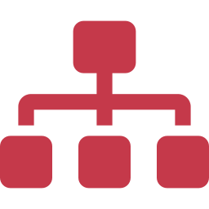



ÜBERBLICK
Was Sie heute erwartet
01
02
Idee & Vision
Die App in Aktion
Was ist DualNet und wofür?
Funktionen & Nutzung
03
04
Architektur & Technik
Qualität & Tests
Wie es aufgebaut ist
Sicherheit & Stabilität
05
06
Automatisierung
Team & Live-Demo
Metriken & CI/CD
Zusammenarbeit & Vorführung
DualNetworking · TINF24B4 · DHBW Karlsruhe
AGENDA
2
Notes:
Umfang:
o Projektziel/Vision
o Architekturentscheidungen mit Begründungen
o Angewandte Entwicklungsmuster (design patterns) und/oder Entwicklungsplattformen, Bibliotheken -> Zusammenfassung Ihres TechStacks
o Qualitätssicherung, z.B. Testabdeckung
o CI/CD Setup o Live-Demo
o Fakten und gewonnene Erkenntnisse zum Projektmanagement

Slide 3


GANZ EINFACH ERKLÄRT
Was ist DualNetworking?
Ein eigenes kleines soziales Netzwerk
So verbinden sich Menschen
Wie von Instagram, X oder Facebook bekannt – nur von uns selbst gebaut. Nutzer melden sich an, veröffentlichen Beiträge, folgen einander und tauschen sich über Likes und Kommentare aus.
Anmelden
Posten
Folgen
Liken
Kommentieren
„Von der Idee bis zur lauffähigen App – komplett selbst entwickelt.“
Beiträge · Follower · Reaktionen
DualNetworking · TINF24B4 · DHBW Karlsruhe
IDEE
3

Slide 4
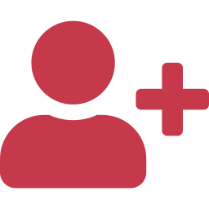






DIE APP IN AKTION
Was man mit DualNet tun kann
Registrieren & Login
Beiträge posten
Liken
Kommentieren & Antworten
Sicheres Konto mit Passwort
Text und optional ein Bild
Beiträge mit einem Klick mögen
Diskussion in Threads
Folgen
Feed-Tabs
Profil & Bio
Bilder
Anderen Nutzern folgen
Für dich · Gefolgte · Eigene
Profilbild und Beschreibung
Medien in Posts & Profil
DualNetworking · TINF24B4 · DHBW Karlsruhe
FUNKTIONEN
4

Slide 5


BUSINESS CASE
Projektziel & Vision
"
Eine offene, minimalistische Social-Media-Plattform, die zeigt, dass ein vollständiger Technologie-Stack – von der Idee bis zur automatischen Auslieferung – in einem Semester umsetzbar ist.
Für wen?
Studierende & Hobby-Entwickler, die eine einfache, übersichtliche Plattform suchen.
Das Ziel
Das Wesentliche eines sozialen Netzwerks sauber und vollständig umsetzen.
Vollständiger Entwicklungs-Lebenszyklus
Idee
›
Anforderungen
›
Design
›
Programmierung
›
Tests
›
Review
›
Auslieferung
DualNetworking · TINF24B4 · DHBW Karlsruhe
VISION
5

Slide 6




SCHRITT FÜR SCHRITT
So funktioniert die Nutzung
1
2
3
4
Konto erstellen
Beitrag teilen
Vernetzen
Interagieren
In Sekunden registrieren und einloggen.
Einen Post mit Text oder Bild veröffentlichen.
Anderen folgen und ihren Feed sehen.
Liken, kommentieren, antworten.
DualNetworking · TINF24B4 · DHBW Karlsruhe
ABLAUF
6

Slide 7

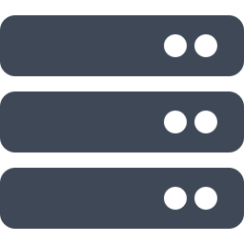
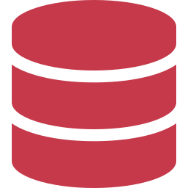

AUS DREI BAUSTEINEN
Wie die App aufgebaut ist
Oberfläche
Logik
Speicher
sendet
sendet
Was der Nutzer sieht
erhält
Verarbeitet alle Anfragen
erhält
Bewahrt alle Daten auf
React 18 · TypeScript
Vite · React Router
Spring Boot · Java 21
JWT-Login · REST-API
MongoDB 7 (Docker)
4 Datensammlungen
Klar getrennte Bausteine – jeder Teil hat eine Aufgabe und lässt sich einzeln testen oder austauschen. Das hält die App wartbar.
DualNetworking · TINF24B4 · DHBW Karlsruhe
ARCHITEKTUR
7

Slide 8



BEGRÜNDETE ENTSCHEIDUNGEN
Warum diese Technik?
ADR-001
ADR-002
React + TypeScript
Spring Boot 3
Typsicherheit, große Community, alle im Team mit JS-Basis.
Reifes Java-Ökosystem, klare Schichten, sichere Logik.
ADR-003
ADR-004
MongoDB
JWT-Login
Posts & Kommentare sind dokumentartig – flexibel & ohne Migrationen.
Anmeldung ohne Server-Sitzung – einfach & gut skalierbar.
DualNetworking · TINF24B4 · DHBW Karlsruhe
ENTSCHEIDUNGEN
8

Slide 9
WERKZEUGE & BIBLIOTHEKEN
Der Technologie-Stack
Bereich | Technologie | Version
Oberfläche | React + TypeScript | 18.3 / 5.5
Build-Tool | Vite | 5.4
Logik | Java + Spring Boot | 21 / 3.3.4
Login | JWT (JJWT) | 0.12.6
Datenbank | MongoDB | 7
Infrastruktur | Docker Compose | –
Automatisierung | GitHub Actions | –
Tests Oberfläche | Vitest + Testing Library | 1.6 / 16.0
Tests Logik | JUnit 5 + Mockito | Spring Test
Codequalität | Maven PMD Plugin | 3.23.0
3
Bausteine
Oberfläche · Logik · Daten
10
Technologien
im Stack
4
Datensammlungen
in MongoDB
DualNetworking · TINF24B4 · DHBW Karlsruhe
TECH-STACK
9

Slide 10

SAUBER & WARTBAR
Aufbau-Muster & Clean Code
Bewährte Muster
Refactoring (AB14)
Schichten-Architektur
Anfrage – Logik – Speicher
6
Code Smells gefunden & behoben
Repository-Muster
Standardisierter Datenzugriff
DTO / Mapper
Saubere Trennung Daten / Antwort
Schwach typisierte Rückgaben → klare DTOs
Doppelte Logik → DRY-Refactoring
Gebrochene Kapselung behoben
Überladene Methoden aufgeteilt
Vermischte Ebenen (IOSP) getrennt
Toten Code entfernt
Dependency Injection
Lose gekoppelte Bausteine
SRP · DRY · IOSP · SLA
Clean-Code-Prinzipien
DualNetworking · TINF24B4 · DHBW Karlsruhe
CLEAN CODE
10

Slide 11





GEPRÜFT & ABGESICHERT
Qualitätssicherung & Tests
47
5
100%
Testfälle
Test-Arten
Unit/IT bestanden
Logik-Tests
Schnelltests
Einzelne Funktionen isoliert geprüft
16 Kernabläufe nach jedem Update
Oberflächen-Tests
Sicherheit
Komponenten & Klicks getestet
Login-Schutz & manipulierte Zugriffe
Zusammenspiel
Komplette Abläufe Ende-zu-Ende
DualNetworking · TINF24B4 · DHBW Karlsruhe
QUALITÄT
11

Slide 12




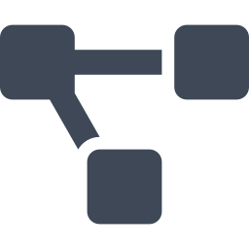
MESSEN & STEUERN
Software-Metriken
≈ 72
Code-Komplexität (PMD)
Automatische Messung im Build bei jedem Push
6 Schwachstellen erkannt & verbessert
Komplexität nach Refactoring deutlich gesenkt
Function Points (Albrecht)
Maß für den Funktionsumfang · UFP 78 × VAF 0,92
Betrachtete Metrik-Familien
Größe
Qualität
Stabilität
Prozess
Function Points
Eindeutig & vollständig
Wie oft ändert es sich
Rückverfolgbarkeit
DualNetworking · TINF24B4 · DHBW Karlsruhe
METRIKEN
12

Slide 13





AUTOMATISCH GETESTET & GEBAUT
Auslieferung per Knopfdruck
Bei jeder Code-Änderung läuft automatisch der gesamte Prüf- und Bau-Prozess.
Änderung
Holen
Bauen
Testen
Ergebnis
frontend-ci.yml
backend-ci.yml
Node 20
Pakete installieren
Oberflächen-Tests
Produktiv-Build
Java 21 (Temurin)
Maven-Build
Logik- & Integrationstests
Qualitätsanalyse (PMD)
DualNetworking · TINF24B4 · DHBW Karlsruhe
AUTOMATISIERUNG
13

Slide 14

ZUSAMMENARBEIT
Team & Projektmanagement
Beiträge im Team (Commits)
Vorgehen & Fakten
Scrum mit wöchentlichen Sprints (20 Wochen)
38 Commits (angepasst) · 4 Teammitglieder · Git-Branching
12 wöchentliche Fortschrittsberichte
Risikoliste mit 8 Risiken laufend gepflegt
Erkenntnisse
Frühe Absprachen sparen spätere Nacharbeit
Automatisierung von Beginn an zahlt sich aus
Klare Struktur ermöglicht paralleles Arbeiten
Detaillierte Stunden je Person / Disziplin / Phase siehe Handout.
DualNetworking · TINF24B4 · DHBW Karlsruhe
TEAM
14

Slide 15

JETZT LIVE
Live-Demo
1. Registrierung & Login
Konto anlegen und einsteigen
2. Beitrag erstellen
Text + Bild – sofort im Feed
3. Like & Kommentar
Reaktionen in Echtzeit
4. Folgen & Feed-Tabs
Gefolgte-Feed gezielt anzeigen
./start.sh
5. Profil & Bio
Docker + Logik + Oberfläche in einem Befehl
Profilbild und Bio bearbeiten
DualNetworking · TINF24B4 · DHBW Karlsruhe
LIVE-DEMO
15

Slide 16
VIELEN DANK
Fragen?
DualNetworking · Team Max · Sebastiano · Ali · Johannes · TINF24B4 · DHBW Karlsruhe
Notes:
Fakten und gewonnene Erkenntnisse zum Projektmanagement

